Slide 1


Filtrowanie danych ze względu na chmury
Krzysztof Markowicz
Instytut Geofizyki, Wydział Fizyki
Uniwersytet Warszawski
kmark@igf.fuw.edu.pl
Szkoła letnia sieci badawczej Poland-AOD, Warszawa 5-8 lipca 2017r.

Slide 2
Algorytmy
Wykorzystują fakt, że zmiany czasowe AOD są zwykle niewielkie i mniejsze niż COD.
Zmienność spektralna COD jest płaska (AE blisko zero)

Slide 3
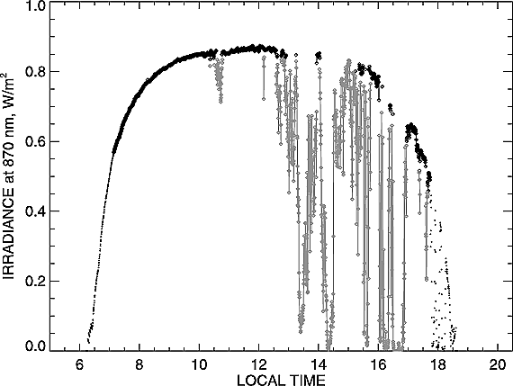
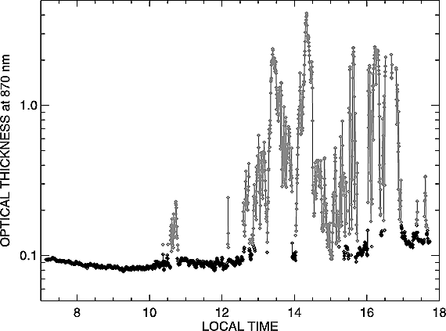
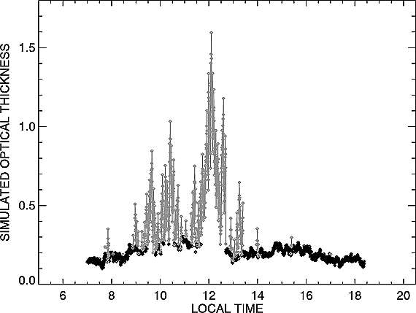
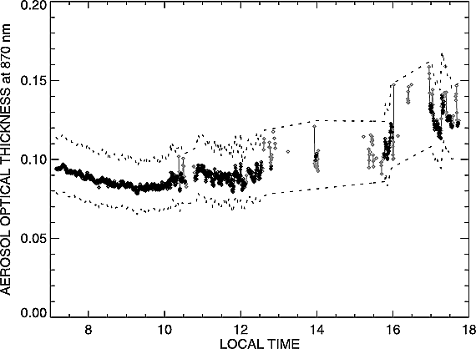
MFR-7

Slide 4
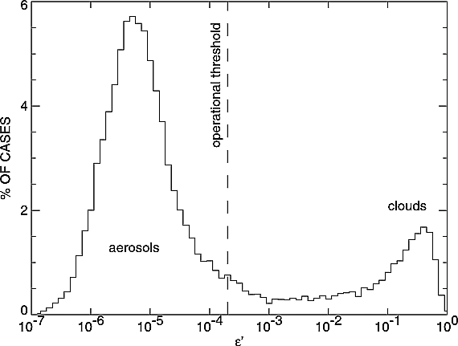
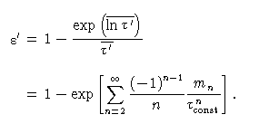
Automated cloud screening algorithm for MFRSR data
Alexandrov et al., 2004
Statistical distribution of values of the inhomogeneity parameter ε′ for the 26-day dataset obtained in September 2000. The threshold value ε′ = 2 · 10⁻⁴ for initial separation of clear sky from clouds is shown by a dashed line.

Slide 5
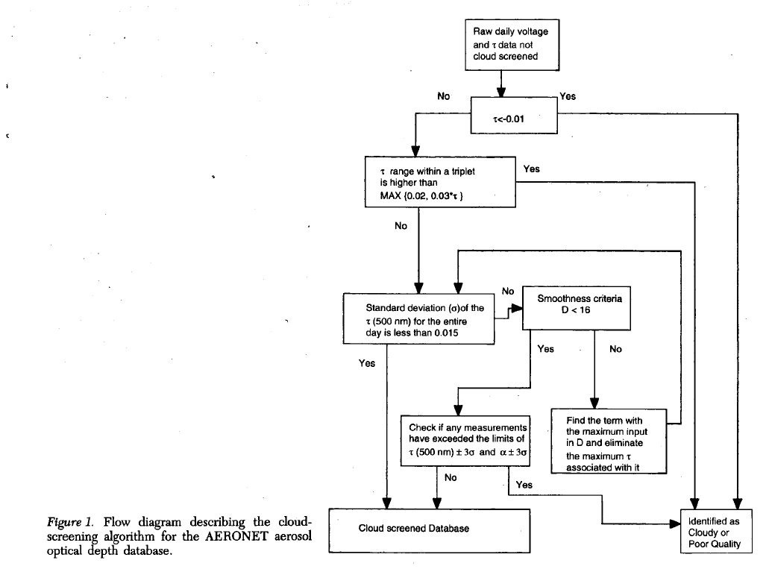


Smirnov, A., B. N. Holben, T. F. Eck, O. Dubovik, and I. Slutsker (2000), Cloud-screening and quality control algorithms for the AERONET database, Remote Sens. Environ., 73, 337–349.

Slide 6
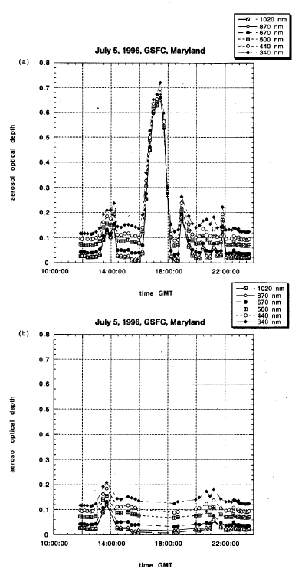

Slide 7
Filtrowanie danych z radiometrów
Metoda:
Dopasowanie modelu do wyników pomiarów
Odrzucenie danych, które wyzują znaczne odstępstwo od modelu (30 W/m²)
Odrzucenie danych dla których różnica odchylenia standardowego modelu i obserwacji jest większa niż 0.8 W/m²

Slide 8
